Slide 1
STUDIESTART 2020 FOR MAMI OG MAEC

Slide 2
Søkertall, MAMI
Årlig prosentvis endring i 1.prisøkere:
Antall 1. prisøkere per studieplass: 2017: 2 2018: 1,9
2019: 1, 8 2020: 1,4

Slide 3
Søkertall, MAEC
Årlig prosentvis endring i 1.prisøkere:
Antall 1. prisøkere per studieplass: 2017: 2,1 2018: 1,6
2019: 1,9 2020: 1,6

Slide 4
Oppfriskning i matematikk (MAT0011)
Uke 32
Forelesningene: digitalt
Gruppeundervisning: IRL

Slide 5
Velkomstdagen
Velkomst ved programledere Tom og Ulrik (plenum, livestream), oppmøteregistrering
Inndeling i faddergrupper (8+2)
Gruppearbeid i undervisningsrom i NHA: bli kjent, lunsj, quiz og forventningsavklaring; fasiliteres av faddere; programledere innom
Digitalt rom: fasiliteres av Elisabeth og Biljana
Gjennomgang (plenum, livestream), spørsmål, ordsky

Slide 6
Velkomstmiddagen...

Slide 7
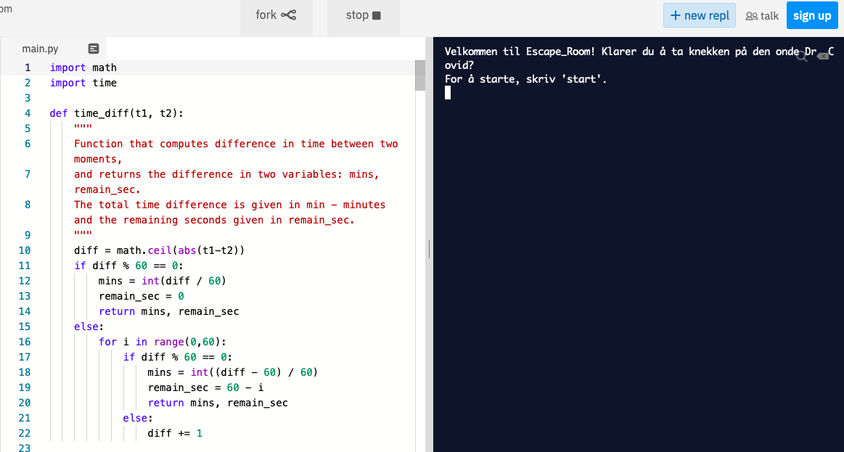
Men, de vil ha mulighet til å leke i digitalt Escape Room

Slide 8
Studiestartsuken (uke 33)

Slide 9
Ut semestret og studieåret
Studietips, de første ukene
Faddergrupper i undervisningen
Programseminarene utsettes til januar
Programkaffe

